Slide 1
SÍNDROME DE INMUNODEFICIENCIA ADQUIRIDA
UNIDAD DE ANATOMÍA PATOLOGICA
UNIVERSIDAD DE LA FRONTERA

Slide 2
HISTORIA
1979:
  Presentación de 2 casos inusuales en homosexuales:
  Kaposi’s sarcoma
  Pneumocystis carinii
  Pacientes inmunosuprimidos debido a ausencia total de células T.
1981 - 1993:
  Sobre 289.000 casos diagnosticados y 1 - 2 millones de infectados en USA
1981:
  Primer diagnóstico clínico de SIDA (California)
1959:
  Evidencias serológicas

Slide 3
Pacientes de riesgo
Varones homo y bisexuales
Toxicómanos vía parenteral
Hemofílicos (antes 1985)
Receptores de sangre y hemoderivados no hemofílicos
Los contactos heterosexuales de los miembros de los grupos anteriores
Paciente pediátrico por transmisión vertical

Slide 4
ETIOLOGIA
VIH (virus de la inmunodeficiencia humana)
retrovirus humano perteneciente a la familia de los lentivirus

Slide 5
Características del retrovirus
Largo periodo de incubación, seguido de una evolución mortal lentamente progresiva
Tropismo por los sistemas hematopoyético y nervioso
Capacidad para provocar inmunodepresión
Efectos citopáticos in vitro

Slide 6
Estructura viral VIH-1
Esférico.
Centro : electrodenso rodeado de una envoltura lipídica derivada de la membrana de la célula huesped. Contiene p 124 y p l8, dos cadenas de ARNgenómico y la enzima transcriptasa inversa.
Envoltura : glucoproteínas virales, gp120 y gp 41

Slide 7
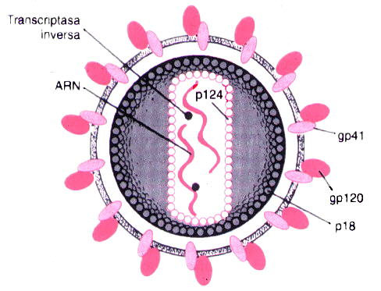
Estructura viral VIH-1

Slide 8
PATOGENIA
Compromiso de sistema inmunitario y SNC
Profunda inmunodepresión celular con pérdida de células T CD4+, así como de una alteración de la función de las células T colaboradoras supervivientes

Slide 9
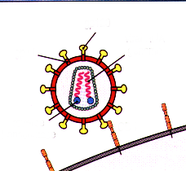
MOLECULA CD4 receptor de alta afinidad por VIH
gp120
gp41
Genoma viral (ARN)
Transcriptasa reversa
CD4

Slide 10
ETAPAS DE INFECCION
Captación de la glucoproteína de la envoltura gp 120 por las moléculas CD4
Fusión del virus con la membrana celular y su internalización (gp 41 ?)
Internalización, transcripción inversa (ADN proviral)
Al dividirse la célula T se integra el virus al genoma de ella (infección latente)

Slide 11
LISIS DE CELULAS T
Citólisis directa
Pérdida de precursores inmaduros de las células T CD4+ (por infección directa, falta de citocinas para la diferenciación)
Fusión de células infectadas y no infectadas, con forrmación de sincitios (células gigantes)
La gp 120 soluble liberada por las células infectadas pueden unirse a las células no infectadas
inversión creciente CD4/CD8 en la sangre periférica

Slide 12
INFECCIÓN DE MACRÓFAGOS
Células en tejidos (encéfalo y pulmón)
Infección : vía de la gp 120-CD4
por fagocitosis
Se localizan en vacuolas intracelulares

Slide 13
INFECCIÓN DE MONOCITOS
Escasos en sangre
Alteración de la actividad microbicida
Disminución de la quimiotaxis
Menor secreción de IL-1
Producción inadecuada de TNF
Escasa capacidad para presentar los antígenos a las células T.

Slide 14
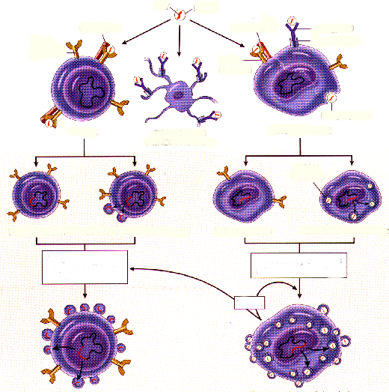
Inmunopatogenia del SIDA
HIV
CD4
Infección por VIH
Fagocitosis
Célula T
Célula folicular
dendrítica
Macrófago
Latencia clínical
VIH en vacuolas
Latente
Crónico bajo nivel
Latente
Crónico bajo
nivel
EstimulaciónAg
Activación por citoquinas
TNF
Replicación Viral
Intensiva
Lisis de células CD4+
Transporte a tejidos
especialmente encéfalo
Signos clínicos
Infecciones oportunistas, neoplasias

Slide 15
EVOLUCIÓN
En la actualidad se admite que el provirus integrado, sin expresión viral (infección latente), puede permanecer en las células durante meses o años. Sólo tras la activación de la célula infectada se completa el ciclo vital del virus y en el caso de las células T CD4+, ello significa la lisis celular.

Slide 16
PROPAGACIÓN DEL VIRUS
Activación fisiológica : estimulación antigénica (Citomegalovirus, el VEB, el virus de la hepatitis B y el virus herpes simple).

Slide 17
CELULAS LINFOIDES B
Hipergammaglobulinemia e inmunocomplejos circulantes por activación policlonal de serie B.
Activadores de celulas B : infección por CMV o el VEB, la propia gp 120 y los macrófagos infectados por el VIH, que producen mayores cantidades de IL-6.
El paciente es incapaz de elaborar una respuesta defensiva (streptococcus pneumoniae y haemophilus influenzae).

Slide 18
CELULAS T CD4+
Regulan respuesta inmunitaria: producen IL-2, IL-4, IL-6, INF, factores quimio-tácticos para los macrófagos y factores de crecimiento hematopoyético.
Por tanto, la pérdida de estas células influye en las demás células del sistema inmunitario.

Slide 19
INFECCIÓN S.N.C.
Blanco principal de la infección por el VIH.
Macrófagos y las células de estirpe monocito-macrófago (microglia).
Se producirían factores solubles que pueden ser citotóxicos para las neuronas (IL-1).
Lesión directa de las neuronas por la gp 120 soluble del virus.
VIH encefálico: subgrupo especial (cepa).

Slide 20
HISTORIA NATURAL DE LA ENFERMEDAD
Fase aguda precoz
Fase crónica media
Fase final o de crisis

Slide 21
FASE AGUDA PRECOZ
Respuesta inicial de un adulto inmunocompetente a la infección por el VIH.
Alto nivel de producción de virus con siembra generalizada en los tejidos linfoides.
Controlada por respuesta inmunitaria antivírica.
Clínicamente : enfermedad aguda autolimitada (50 a 70 %) entre 8 y 6 semanas después aparecen síntomas inespecíficos.

Slide 22
FASE CRONICA MEDIA
Período de latencia clínica
Replicación lenta del VIH, sobretodo en los órganos linfoides
Paciente asintomático o desarrollan adenopatías generalizadas y persistentes
Replicación viral e inicio de la fase de crisis

Slide 23
FASE FINAL O DE CRISIS
Bajan defensas del huésped, reactivación de la replicación del virus la aparición de una enfermedad clínica.
Signos: fiebre de un mes, fatiga, pérdida de peso, diarrea, infecciones oportunistas, neoplasias.
CD4+ desciende (<200).

Slide 24
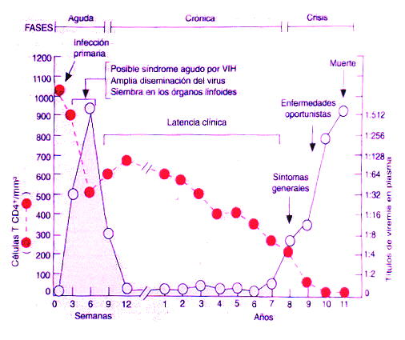

Slide 25
MANIFESTACIONES
CLINICAS
Manifestaciones inespecíficas (salvo las lesiones cerebrales):
  Infecciones oportunistas generalizadas.
  Sarcoma de Kaposi.
  Tumores linfoides.

Slide 26
COMPROMISO GANGLIONAR
1° fase : hiperplasia folicular
  Folículos irregulares, a/v con bordes aserrados en corteza y médula.
  Manto atenuado.
  Activación policlonal de células B y de la hipergammaglobulinemia.
2° fase : involución folicular
  Hialinización de centros germinales.
  Disminuye cantidad de virus.
  Aparición de patógenos oportunistas.

Slide 27
TUMORES
Sarcoma de Kaposi.
Linfomas no Hodgkin que afectan a los ganglios y a ciertos órganos extra-ganglionares, como el hígado, el aparato gastrointestinal o la médula ósea, son fundamentalmente neoplasias de células B de alto grado de malignidad.

Slide 28
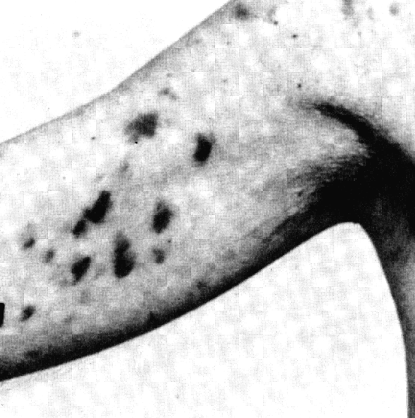
Sarcoma de Kaposi

Slide 29
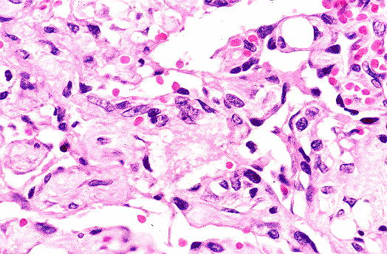
SARCOMA DE KAPOSI

